Slide 1

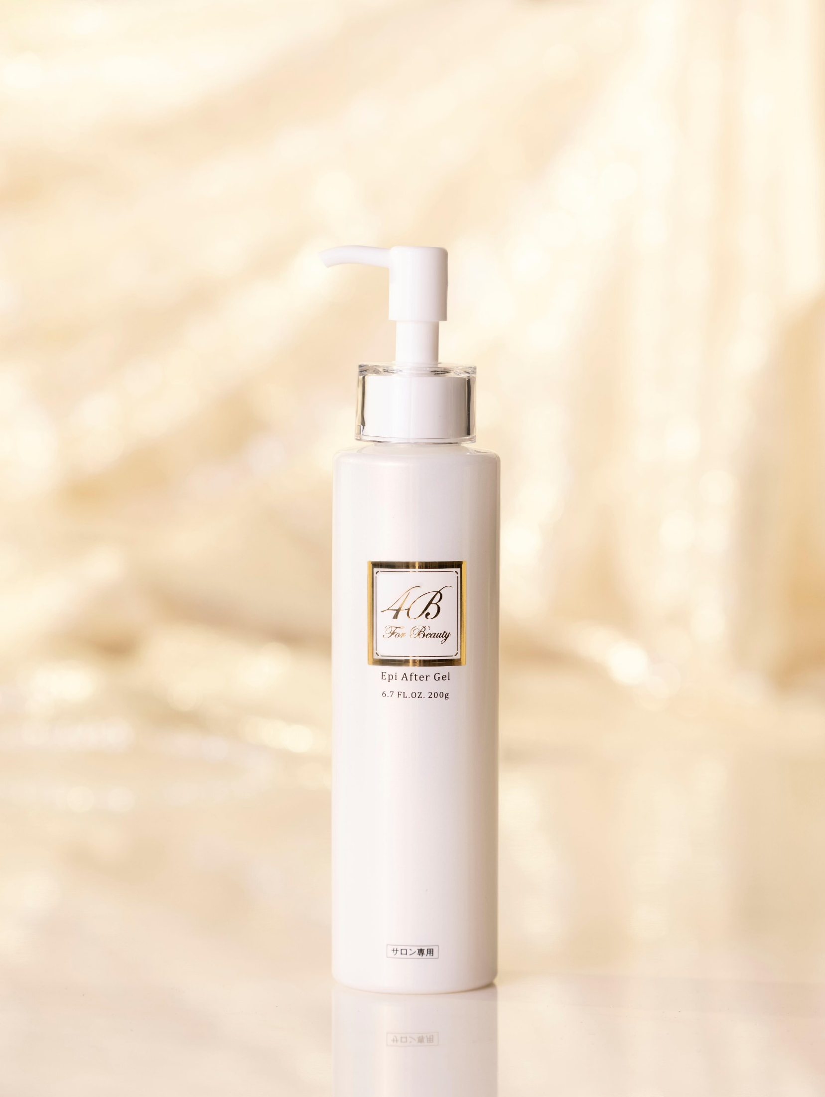
保水力抜群、潤い満ちた
もちすべ肌
パラべンフリー
無着色
EPI AFTER GEL
エピアフタージェル
〈全身美容ジェル〉
エタノールフリー
無香料
・高い美容成分たっぷり配合
・肌水分量UPでツヤ、ハリを実現
・べたつかず心地いい塗り心地
無鉱物油
200ml
￥4,400（税込）

